Slide 1
연극기획
학번:202020515 이름:김정엽

Slide 2
작품:햄릿
작품 선택의 이유:
지난 2020년 드라마에서는 복수극 열풍이 불었다. 그렇기 때문에 2021년에는 드라마 뿐만 아닌 연극에서도 복수극의 열풍을 만들어 낼 수 있다고 생각하기 때문에 복수극의 대표인 햄릿을 선택하였다.
또한 평소 내가 항상 생각하는 것이 ‘삶이란 무엇인가’이기때문에 이 작품을 선택하여 되돌아보았다.

Slide 3
극장선택:성남 아트센터 오페라 하우스
극장선택의 이유:
캐스팅할 배우들의 몸값이 높기 때문에 그에 따른 수익창출을 위하여 큰 공간이 필요하였다. 또한 극에서의 장소이동이 자주 필요하기 때문에 원형극장보다는 한 방향으로만 볼 수 있는 극장이 필요하였다. 그리고 관객이 참여로 인한 집중보다는 시각의 제한을 통한 집중을 원하여 프로니시엄 무대를 가진 성남 아트센터 오페라 하우스를 선택하였다.

Slide 4
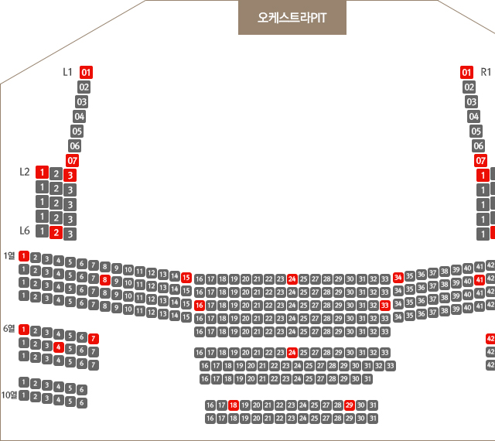
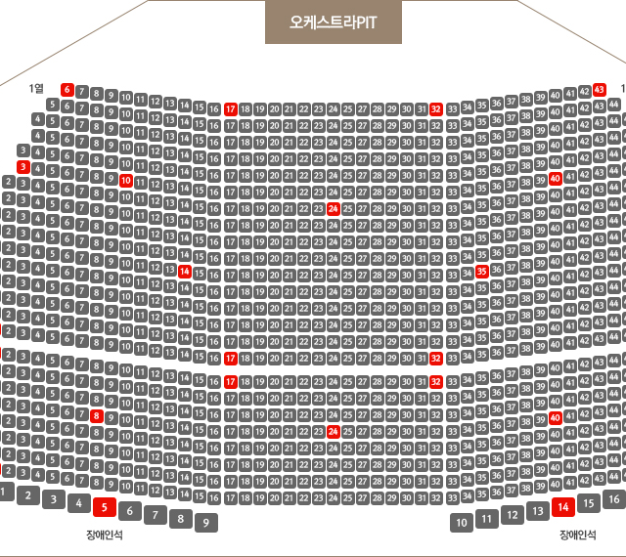
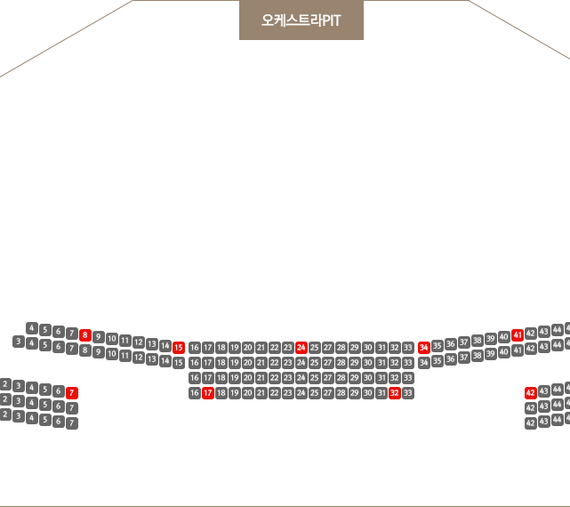
성남 아트센터 오페라 하우스 좌석 배치도
<2층>
<1층>
<3층>

Slide 5
가상 캐스팅
삼촌-잔악무도한 성격을 가졌으며 햄릿왕이 죽은 뒤에 거트루드 왕비와 결혼하였다.
거트루드 왕비-햄릿왕의 죽음이후 햄릿의 삼촌과 결혼한다, 작품내에서 상당히 혼란스러워 한다
햄릿 왕 유령-햄릿 삼촌에 의해 살해당함, 죽은 뒤 유령이 되어 억울함 호소
햄릿- 주인공, 작품 내내 상당한 광기와 자신의 혼란스러움을 보여준다
로젠크란츠–햄릿의 친구, 삼촌의 지시로 햄릿 감시
길든스턴-햄릿의 친구 2, 삼촌의 지시로 햄릿 감시
호레이쇼-햄릿의 친구, 상당한 우정을 보여준다
오필리어-햄릿과 사랑의 관계, 후에 자살함
폴로니어스-오필리어의 아빠, 햄릿에 의해 죽음
레어티즈-폴리니어스의 아들, 오필리어를 상당히 아낀다
무덤지기-우스꽝스러움
포틴브라스-햄릿과 비슷하면서도 다름

Slide 6
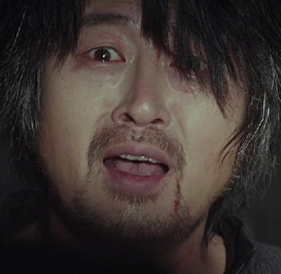
삼촌(김윤석 배우) 대한민국 명실상부 대배우 잔악 무도하여 가차없이 사람을 죽일 수 있을 것만 같은 연기를 해야 하는 역인 삼촌에 딱 맞는 배우이다. 영화 <화이>,<타짜> 등에서 잔인한 악역의 모습을 잘 보여준 배우이다.

Slide 7
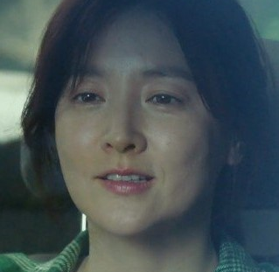
거트루드 왕비(이영애 배우) 일단 왕비의 고귀한 느낌을 살릴 수 있을 것 같으며 극 후반에 혼란스러워 하는 거트루드 왕비의 모습을 이영애 배우의 다른 작품에서의 모습을 보면 잘 살릴 수 있을 것 같다.

Slide 8
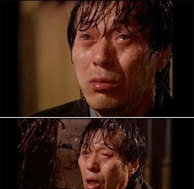
햄릿왕(김갑수 배우) 햄릿왕의 역할은 단명역할 전문 배우라고도 불리는 김갑수 배우가 어울리는 것 같다. 햄릿왕의 억울함 호소장면이 김갑수 배우의 억울함 호소 연기력이라면 충분히 소화 해낼 수 있다고 생각하였다.

Slide 9
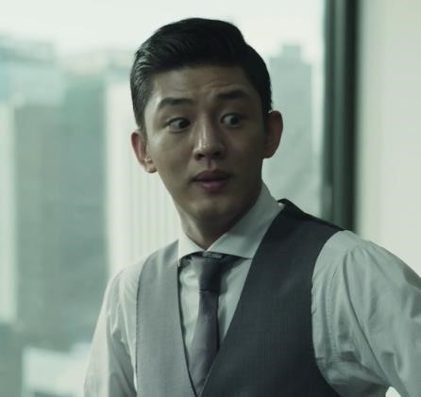
햄릿(유아인 배우) 극의 주인공인 햄릿은 유아인 배우로 캐스팅 하였다. 극에서의 햄릿의 광기를 잘 표현하고 싶었기 때문에 영화<베테랑>에서의 유아인 배우의 사이코패스에 가까운 듯한 연기를 생각하였다.

Slide 10
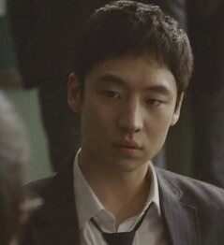
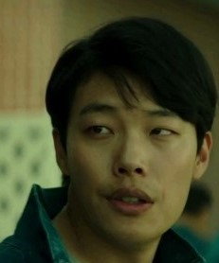
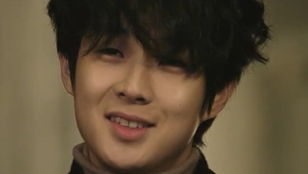
로젠크렌츠(이제훈 배우),길든스턴(최우식 배우),호레이쇼(류준열 배우)
이제훈 배우-영화<파수꾼>에서 친구역할에 어울리는 느낌을 받아서 캐스팅하였다.
최우식 배우-나이대가 유아인 배우와 비슷하며 친근한 느낌이 들어 캐스팅 하였다.
류준열 배우-앞에 나온 두 배우와 같이 친근한 느낌이 들지만 좀 더 속마음을 털어 놓을 수 있을 것 같은 느낌이 들어 캐스팅하였다.

Slide 11
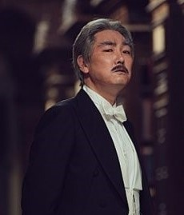
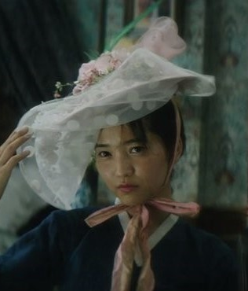
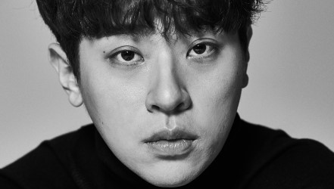
폴로니어스(조진웅 배우),레어티즈(박정민 배우),오필리어(김태리 배우)
조진웅 배우-절대 악역도 아니고 절대 선역도 아닌 적당한 선악의 위치한 역할에 알맞은 배우라고 생각하였다.
박정민 배우-영화 <시동>과 영화 <파수꾼>을 통하여 내면의 따뜻함을 가진 역을 잘 할 것이라고 생각하여 오필리어를 정말 아끼는 레어티즈의 역을 잘 소화 할 것이라고 생각하였다.
김태리 배우- 김태리 배우의 연기가 오필리어의 비극적인 모습을 잘 담아 낼 것 같았다.

Slide 12
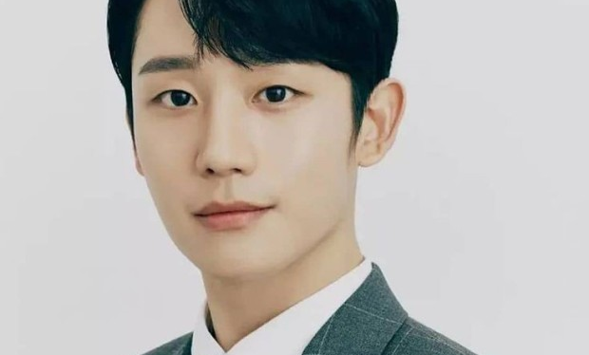
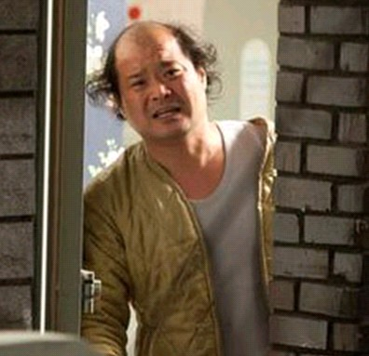
무덤지기(김상호 배우),포틴브라스(정해인 배우)
김상호 배우- 우스꽝스러움을 담당하는 무덤지기의 역할을 김상호 배우의 유머스러움으로 잘 소화 해낼 것 같다
정해인 배우-선한 역할에 매우 가까우며 햄릿과 닮으면서도 다른 포틴브라스의 모습을 정해인 배우의 선한 모습이 잘 표현해낼 것 같다.

Slide 13
포스터

Slide 14
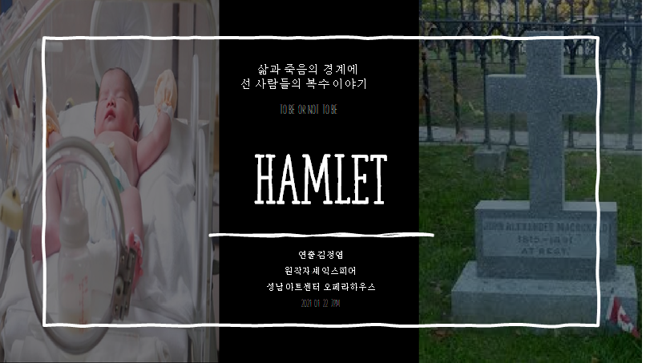

Slide 15
1.”HAMLET”을 인큐베이터의 아기사진과 묘비사진 사이에 넣어 이와 같은 이야기가 탄생과 죽음 사이에서 일어나는 일이라는 것을 설명하였다. 2.”To Be Or Not To Be”를 한가운데 적어 삶과 죽음사이에서 고민하는 대사를 탄생과 죽음 사이인 삶에서 고민하는 듯한 효과를 내보려고 했다. 3.표지에 인큐베이터의 아기와 묘지를 넣음으로 사람들이 햄릿을 통해 삶에 대해 생각해보게 하였다. 4.인큐베이터의 아기, 묘비 전혀 어울리지 않는 두 사진을 넣음으로 사람들에게 삶과 죽음은 이질적인 느낌이 든다는 편견을 깨고 싶었다.

Slide 16
무대의상

Slide 17
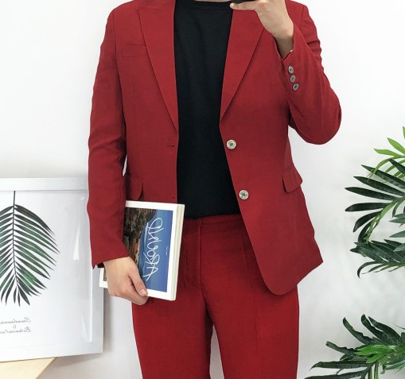
햄릿:빨간수트및 빨간 바지 빨간색은 유럽에서 사랑스러우면서도 위험한 색깔이다. 햄릿의 광기를 표현하기에는 빨간 수트가 가장 적합한 옷이다

Slide 18
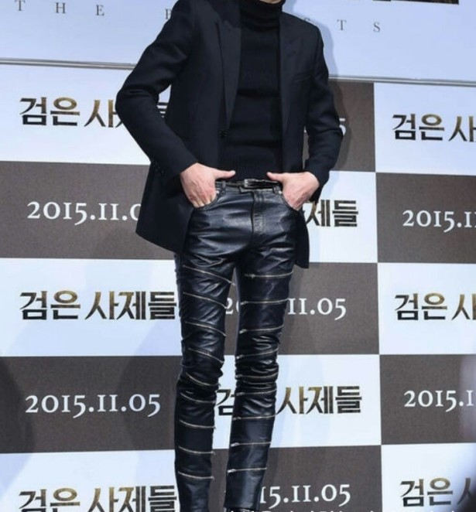
삼촌 잔악무도한 느낌을 주기 위하여 검은색 상의와 위협적인 모습의 하의를 선택하였다. 검은색은 절대 악을 상징하기 때문에 매우 어울린다

Slide 19
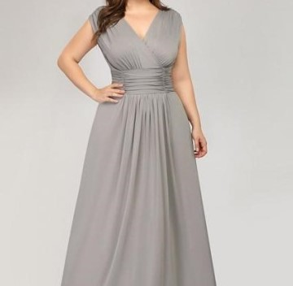
거트루드 왕비:회색드레스 순수함을 상징하는 하얀색과 악함을 상징하는 검은색이 섞인 회색으로 표현하여 악과 선사이에서 혼란스러워 하는 가장 일반적인 인간과 비슷한 모습을 보여준다

Slide 20
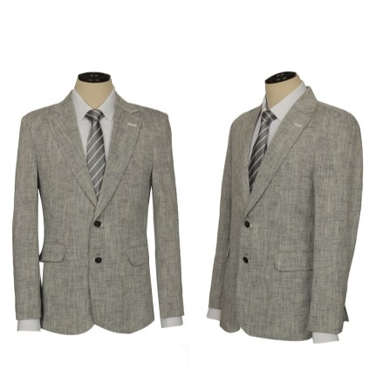
햄릿왕: 피 묻은 회색 슈트 햄릿왕도 포틴브라스왕을 죽였기 때문에 절대적인 선이 될 수 없다. 따라서 그사이인 회색이며 죽었음을 보여주는 피가 묻은 회색 슈트를 선택하였다.

Slide 21
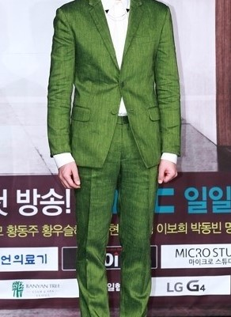
포틴브라스:초록색 슈트 빨간색의 보색이며 생명을 상징하는 초록색을 입혀 햄릿과 비슷하지만 반대인 모습을 부각시킨다. 또한 살인으로 복수를 하지 않는다는 점이 생명성을 더욱 부각시킨다.

Slide 22
OST

Slide 23
First step-Hans Zimmer (햄릿의 독백장면)
선택의 이유: 이 음악을 들었을 때 삶이란 무엇인가를 가장 많이 떠올렸던 경험이 있기 때문에 이음악을 선택하였다.
https://www.youtube.com/watch?v=55TYgbk4kZs

Slide 24
Revenge-Joyner Lucas (복수를 행하는 장면 들에서)
랩장르의 곡인데 이는 혼잣말을 하며 광기에 휩쓸린 햄릿의 모습과 비슷하였다. 또한 노래가 후반부로 갈수록 점점 강렬 해지며 연극 후반부 점점 터질 듯한 분위기의 느낌 또한 낼 수 있다.
https://www.youtube.com/watch?v=a5L5D1XlnY4

